Slide 1
Implementacija metode spectral substraction za uklanjanje aditivnog Gaussovog šuma iz govornog signala

Slide 2
Spectral substraction
Spektralna substrakcija je metoda rekonstrukcije snage ili amplitude signala sa aditivnim Gaussovim šumom, na način eliminacije šuma iz signala. Eliminacija šuma se vrši na način tako što se usrednjena vrijednost šuma oduzme od signala sa šumom.
Spektar šuma se obično procjenjuje i ažurira iz perioda kada je signal odsutan i prisutan je samo šum. Pretpostavka je da je šum stacionarni proces ili sporo promijenjivi proces i da se spektar šuma ne mijenja značajno između perioda ažuriranja.
Za vraćanje signala vremenskog područja, procjena trenutnog spektra amplitude je kombinirana s fazom signala šuma, a zatim transformirana preko inverzne diskretne Fourier
U pogledu složenosti računanja, spektralno oduzimanje je relativno jeftino.ove transformacije u vremenski domenu.

Slide 3
Spectral substraction
Zbog slučajnih varijacija šuma, spektralno oduzimanje može rezultirati negativnim procjenama kratkotrajne amplitude ili spektra snage. Spektar amplitude i snage su nenegativne varijable, tako da sve negativne procjene ovih varijabli treba pretvoriti u nenegativne vrijednosti.
Ovaj nelinearni proces ispravljanja iskrivljuje distribuciju obnovljenog signala. Distorzija obrade postaje sve primjetnija kako se omjer signala i šuma (SNR) smanjuje.
U aplikacijama gdje pored signala sa šumom postoji i signal šuma koji je odvojen od signala sa šumom, signal bez šuma je moguće dobiti oduzimanjem estimiranog signala šuma iz signala sa šumom.
U nastavku ćemo obraditi neke metode specijalizirane za uklanjanje distorzija u toku obrade govornog signala.

Slide 4
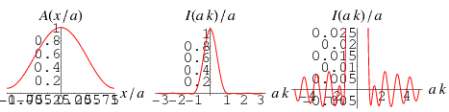
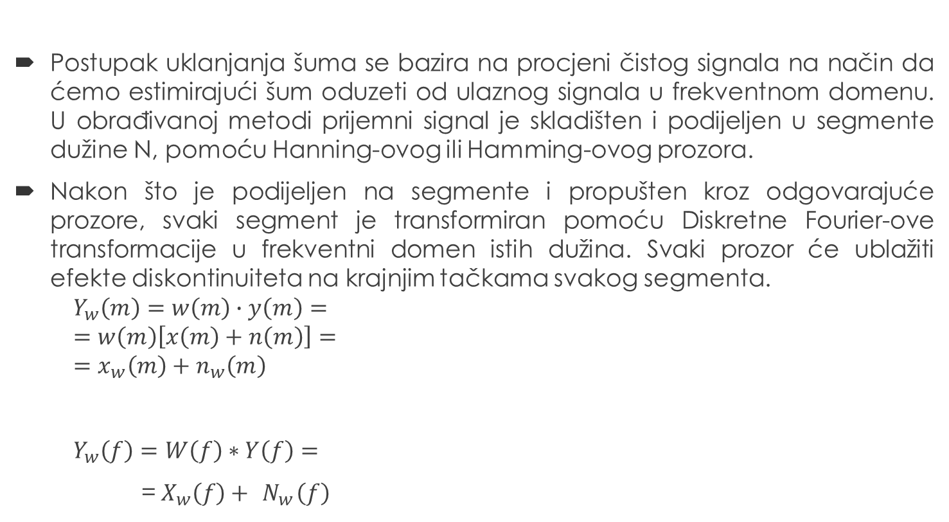
Spectral substraction – REALIZACIJA
Postupak uklanjanja šuma se bazira na procjeni čistog signala na način da ćemo estimirajući šum oduzeti od ulaznog signala u frekventnom domenu. U obrađivanoj metodi prijemni signal je skladišten i podijeljen u segmente dužine N, pomoću Hanning-ovog ili Hamming-ovog prozora.
Nakon što je podijeljen na segmente i propušten kroz odgovarajuće prozore, svaki segment je transformiran pomoću Diskretne Fourier-ove transformacije u frekventni domen istih dužina. Svaki prozor će ublažiti efekte diskontinuiteta na krajnjim tačkama svakog segmenta.
$${ Y}_{w}\left(m\right)=w\left(m\right)∙y\left(m\right)=$$
$$=w\left(m\right)\left[x\left(m\right)+n\left(m\right)\right]=$$
$${ =x}_{w}\left(m\right)+n_{w}\left(m\right)$$
${ Y}_{w}\left(f\right)=W\left(f\right)∗Y\left(f\right)=$
=${ X}_{w}\left(f\right)+ { N}_{w}\left(f\right)$

Slide 5
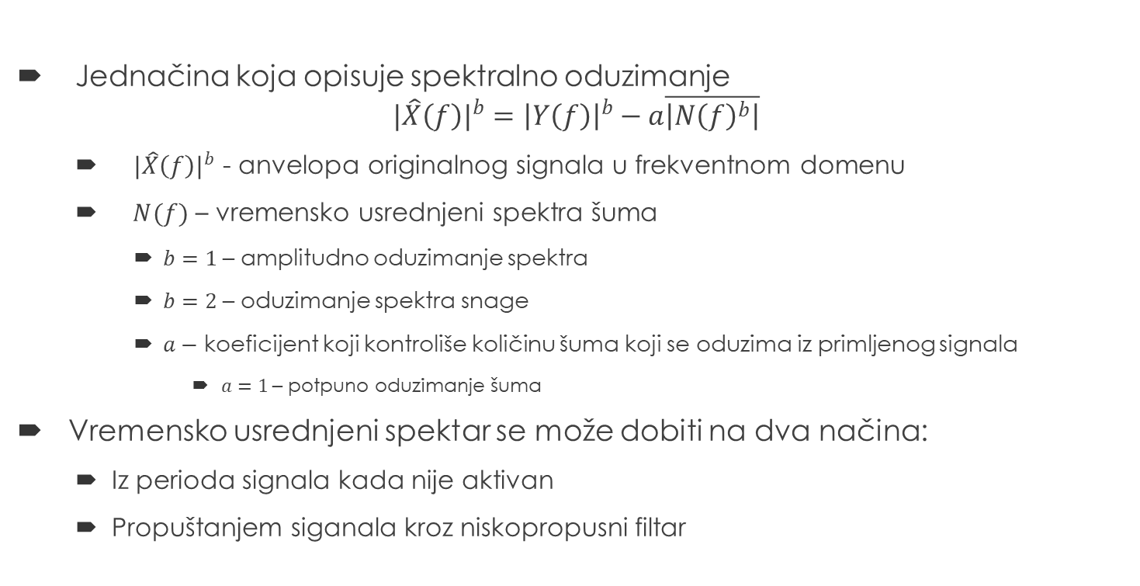
Spectral substraction - REALIZACIJA
Jednačina koja opisuje spektralno oduzimanje
$$|\hat{X}{\left(f\right)|}^{b}={\left|Y\left(f\right)\right|}^{b}−a\overline{\left|N{\left(f\right)}^{b}\right|}$$
$|\hat{X}{\left(f\right)|}^{b}$ - anvelopa originalnog signala u frekventnom domenu
$N(f)$ – vremensko usrednjeni spektra šuma
$b=1$– amplitudno oduzimanje spektra
$b=2$– oduzimanje spektra snage
$a−$ koeficijent koji kontroliše količinu šuma koji se oduzima iz primljenog signala
$a=1$– potpuno oduzimanje šuma
Vremensko usrednjeni spektar se može dobiti na dva načina:
Iz perioda signala kada nije aktivan
Propuštanjem siganala kroz niskopropusni filtar

Slide 6
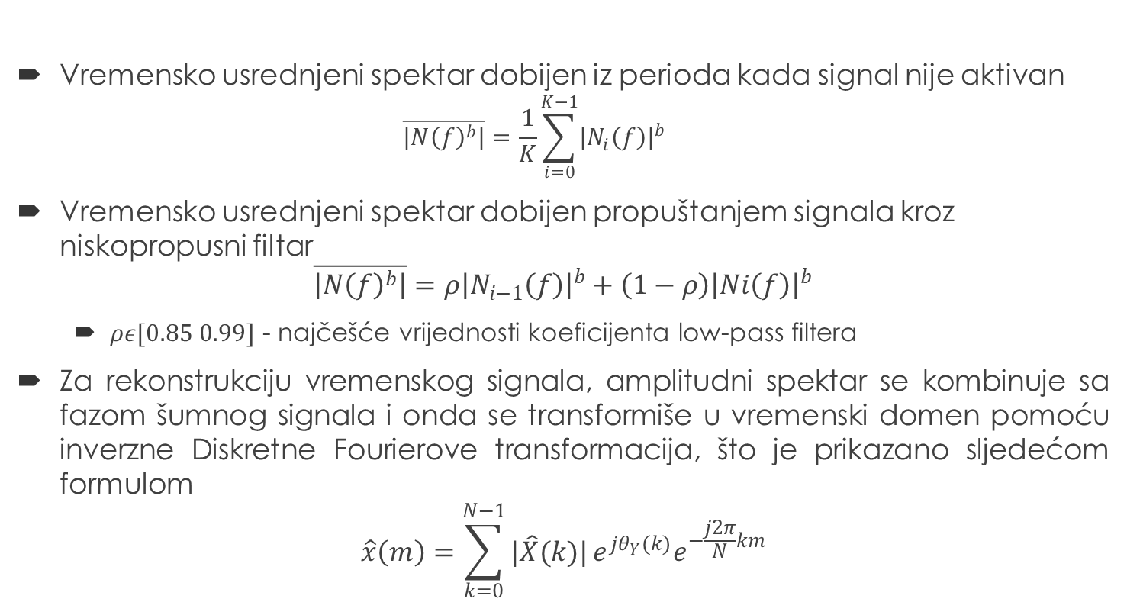
Spectral substraction - REALIZACIJA
Vremensko usrednjeni spektar dobijen iz perioda kada signal nije aktivan
$$\overline{\left|N{\left(f\right)}^{b}\right|}=\frac{1}{K}\sum_{i=0}^{K−1}{{\left|N_{i}\left(f\right)\right|}^{b}}$$
Vremensko usrednjeni spektar dobijen propuštanjem signala kroz niskopropusni filtar
$$\overline{\left|N{\left(f\right)}^{b}\right|}=ρ{\left|N_{i−1}\left(f\right)\right|}^{b}+\left(1−ρ\right){\left|Ni\left(f\right)\right|}^{b}$$
$ρε[0.85 0.99]$ - najčešće vrijednosti koeficijenta low-pass filtera
Za rekonstrukciju vremenskog signala, amplitudni spektar se kombinuje sa fazom šumnog signala i onda se transformiše u vremenski domen pomoću inverzne Diskretne Fourierove transformacija, što je prikazano sljedećom formulom
$$\hat{x}\left(m\right)=\sum_{k=0}^{N−1}{|\hat{X}(k)|}e^{jθ_{Y}(k)}e^{−\frac{j2π}{N}km}$$

Slide 7
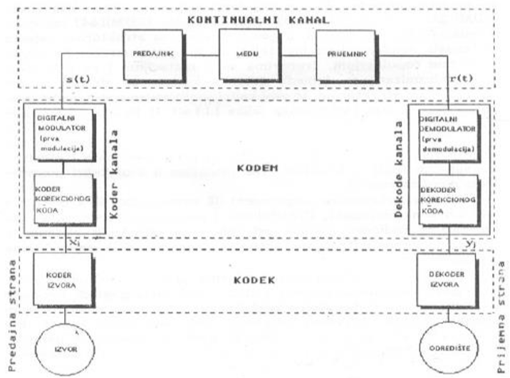
Prikaz AWGN kanala

Slide 8
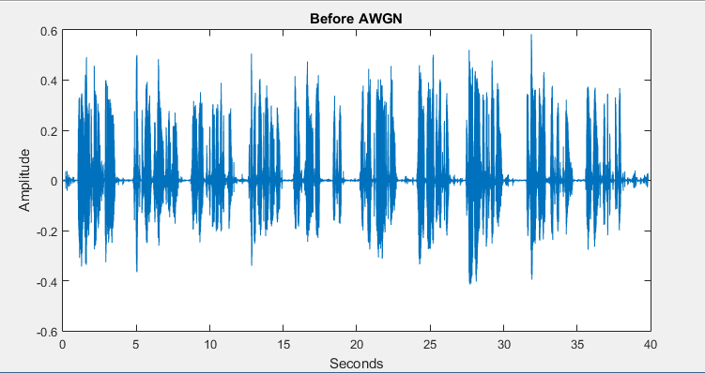
Signal glasa prikazan u vremenskom domenu prije prolaska kroz AWGN kanal

Slide 9
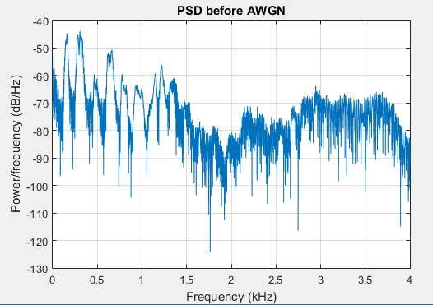
Spektralna gustoća signala (PSD)

Slide 10
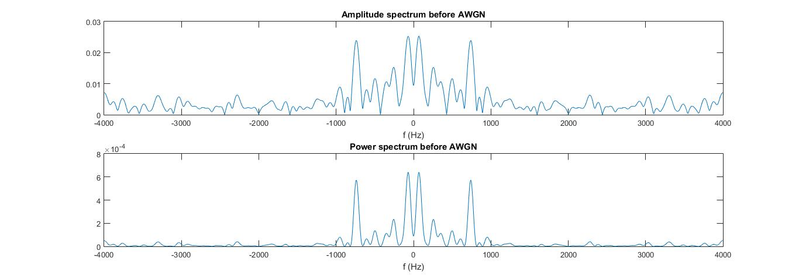
Amplitudni spektar i spektar snage prije AWGN-a

Slide 11
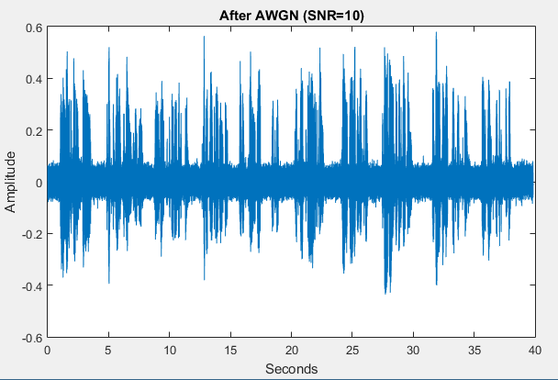
Signal nakon AWGN kanala (SNR =10)

Slide 12
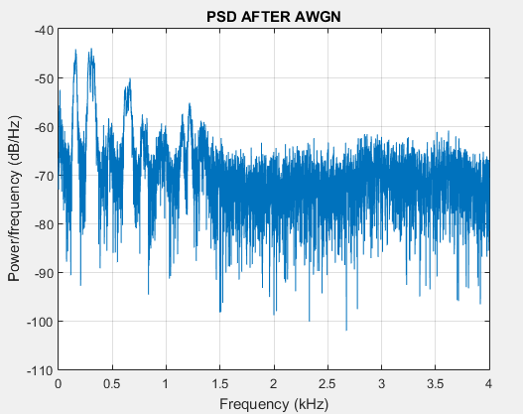
Spektralna gustoća signala (PSD)

Slide 13
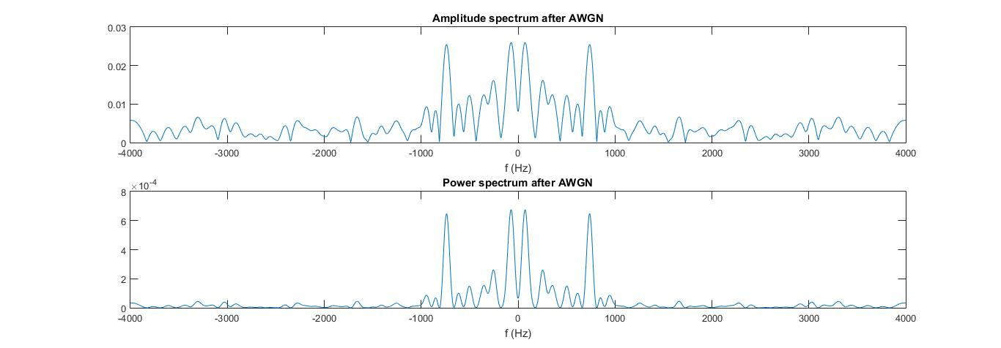
Amplitudni spektar i spektar snage poslije AWGN-a

Slide 14
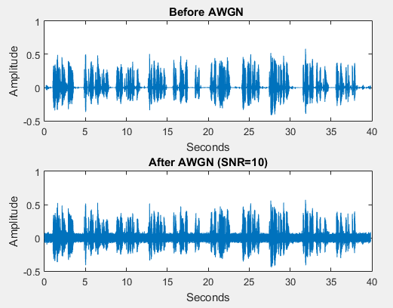
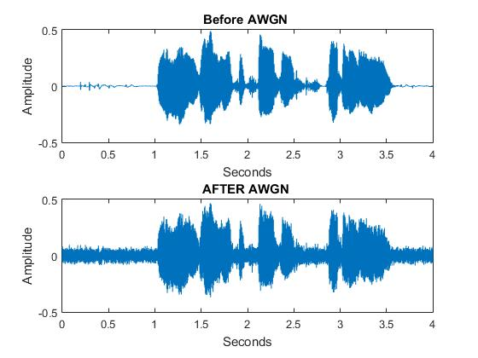

Slide 15
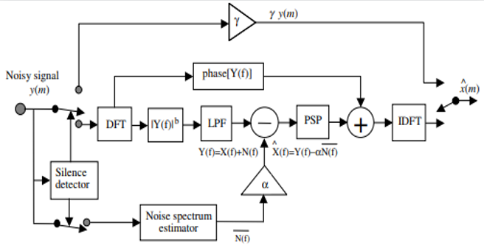
Grafički prikaz metode spectral substraction

Slide 16
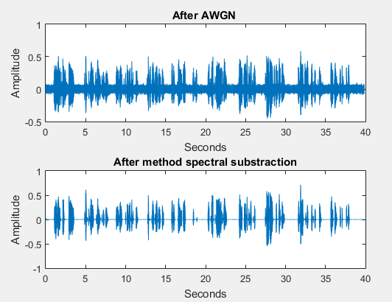
Grafička usporedba signala poslije AWGN-a i signala nakon metode

Slide 17
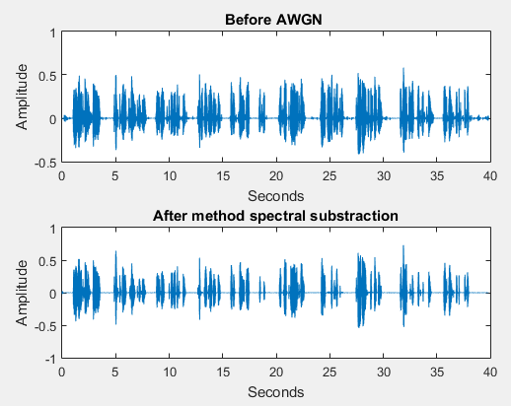
Grafička usporedba signala sa predajnika i nakon metode

Slide 18
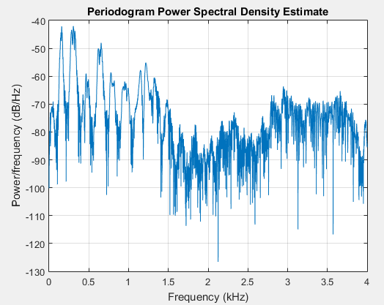
Spektralna karakteristika signala (PSD) nakon metode

Slide 19
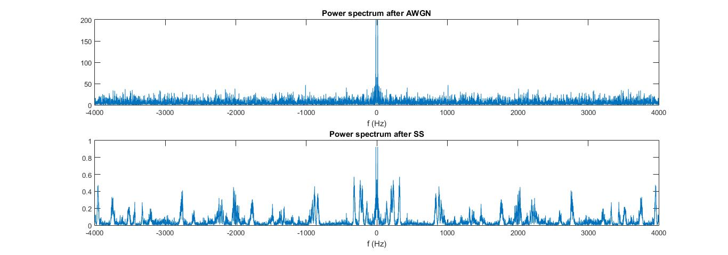
Usporedba spektra snage nakon AWGN-a i nakon metode

Slide 20
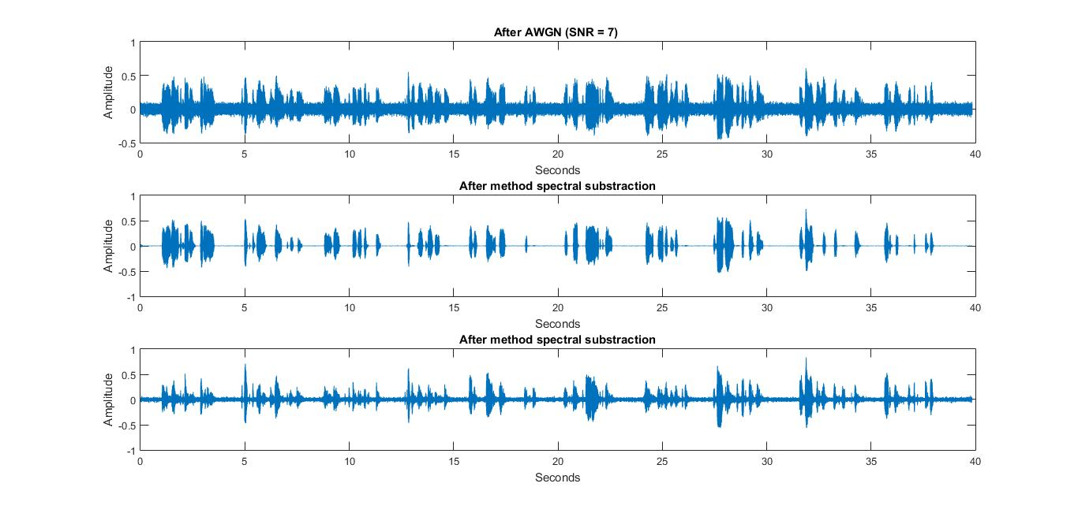
Prikaz poređenja signala nakon AWGN-a i signala nakon obje metode

Slide 21
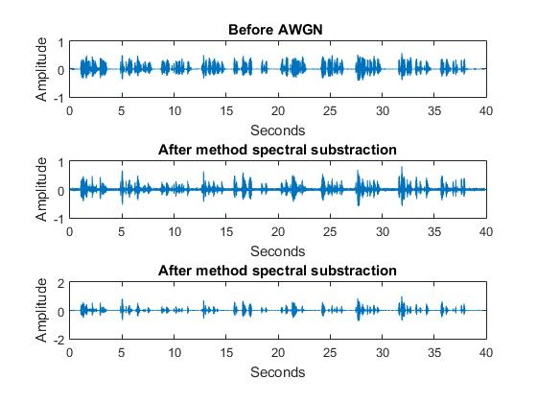
Prikaz poređenja signala prije AWGN-a i signala nakon obje metode

Slide 22

Demonstracija metode

